Slide 1
Rhythm Revolutions
Valenta

Slide 2





Využité technologie
Unity
InstallForge
Git
Photoshop
ChatGPT

Slide 3

Zasazení a příběh
Podkladové média
Důvod výběru filmu

Slide 4
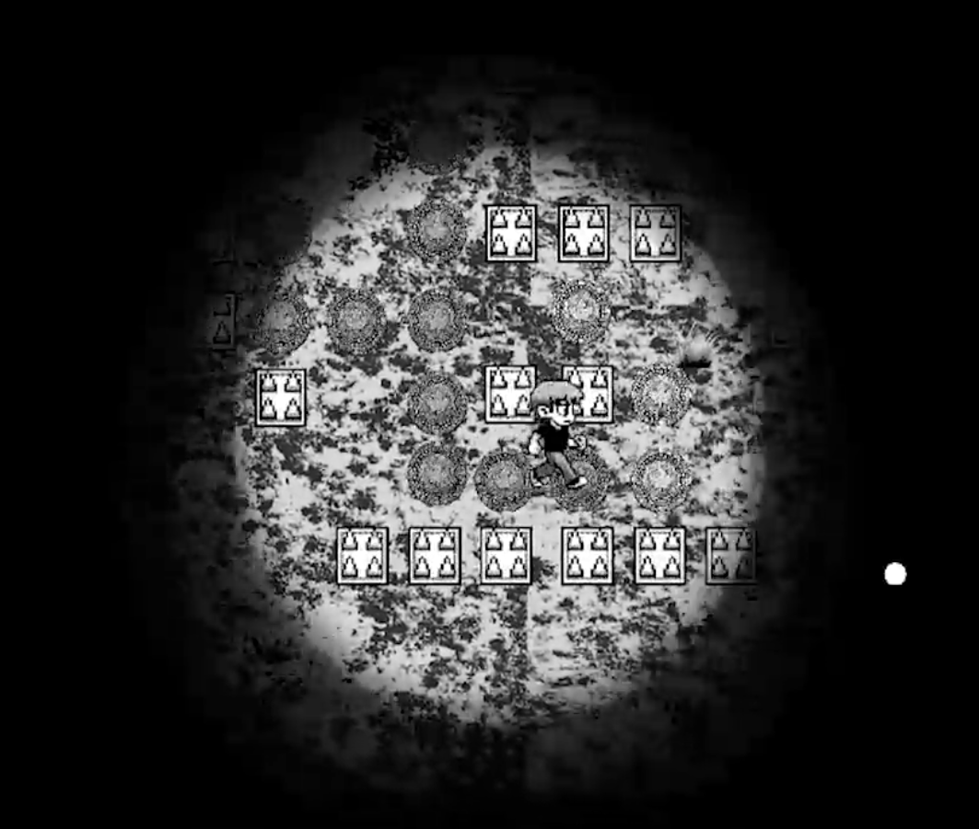
Mechaniky a gameplay
Gameplay loop
Bossfights
Puzzles

Slide 5
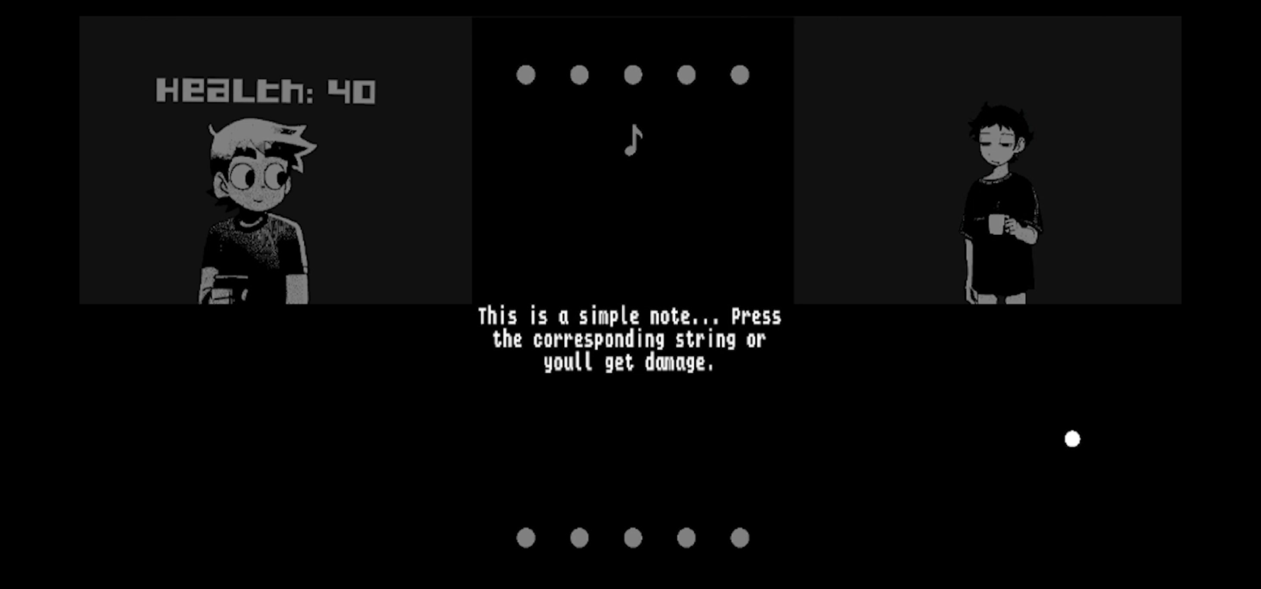
Mechaniky a gameplay
Gameplay loop
Bossfights
Puzzles

Slide 6
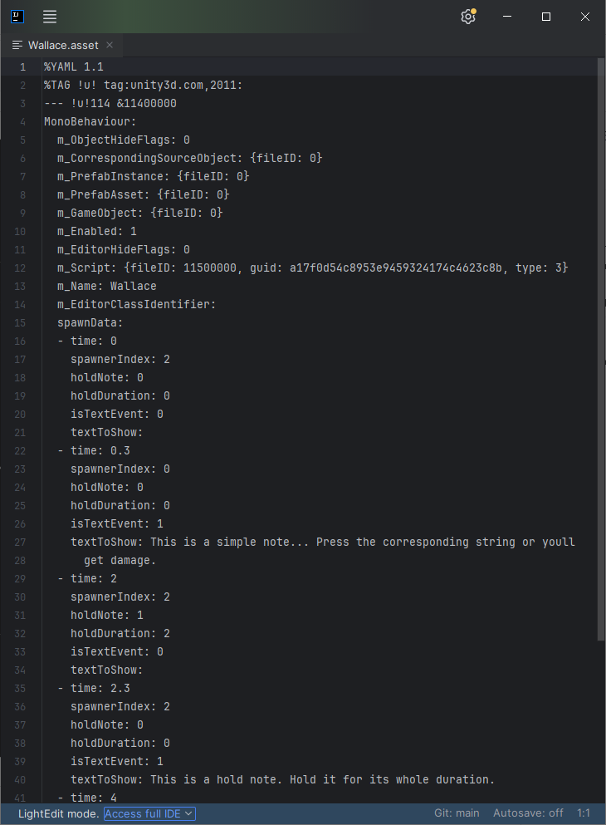
Mechaniky a gameplay
Gameplay loop
Bossfights
Puzzles

Slide 7
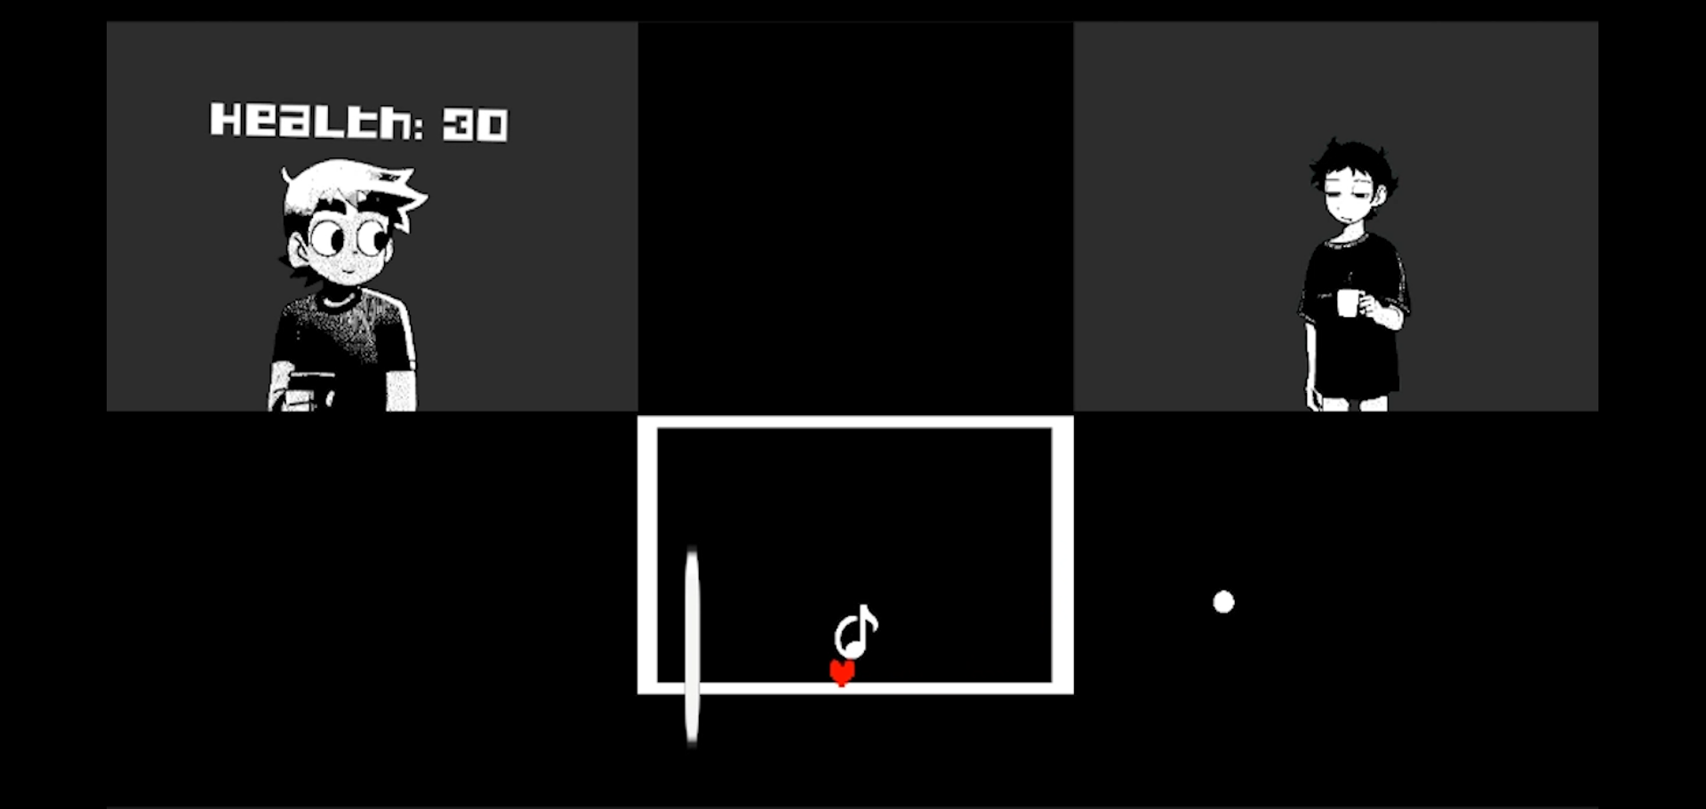
Mechaniky a gameplay
Gameplay loop
Bossfights
Puzzles

Slide 8
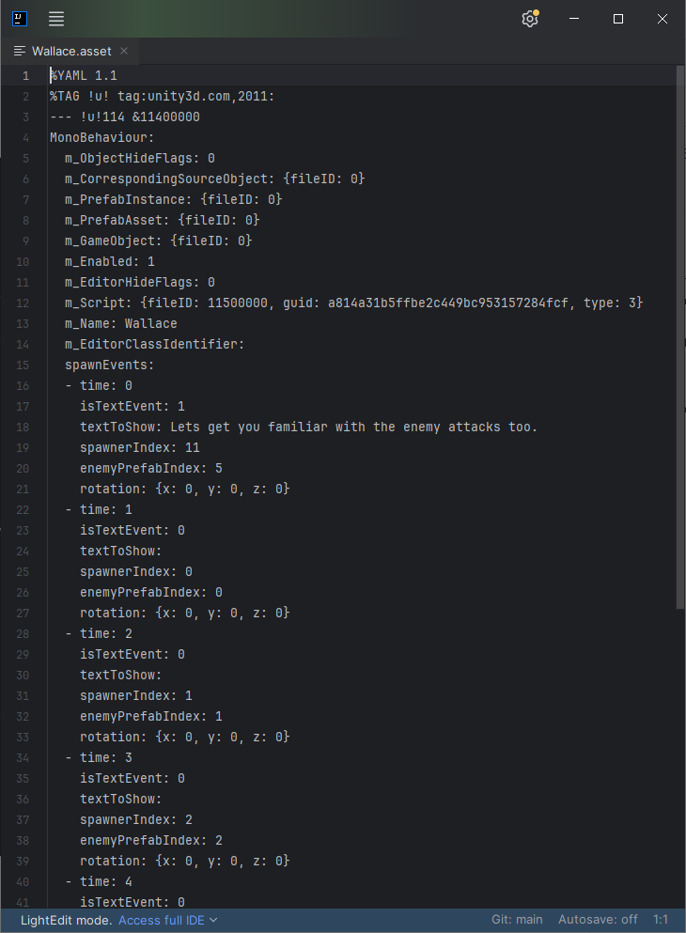
Mechaniky a gameplay
Gameplay loop
Bossfights
Puzzles

Slide 9
Děkuji za pozornost

